Slide 1
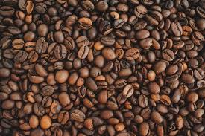
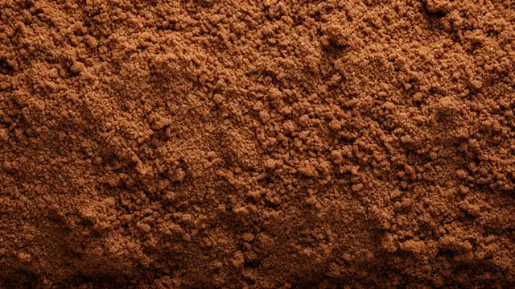
المعيار | المخرج | عنوان الدرس | الوحدة
ان يفرق بين أنواع البن | يفرق بين أنواع البن | رقم الدرس 4 " أن يفرق الطالب بين البن المطحون والبن الحب | الوحدة: يُحضّر مختلف أنواع مشروبات القهوة
ان يفرق الطالب بين البن المطحون والبن الحب من خلال الصور.
حبوب البن
البن المطحون

